Slide 1
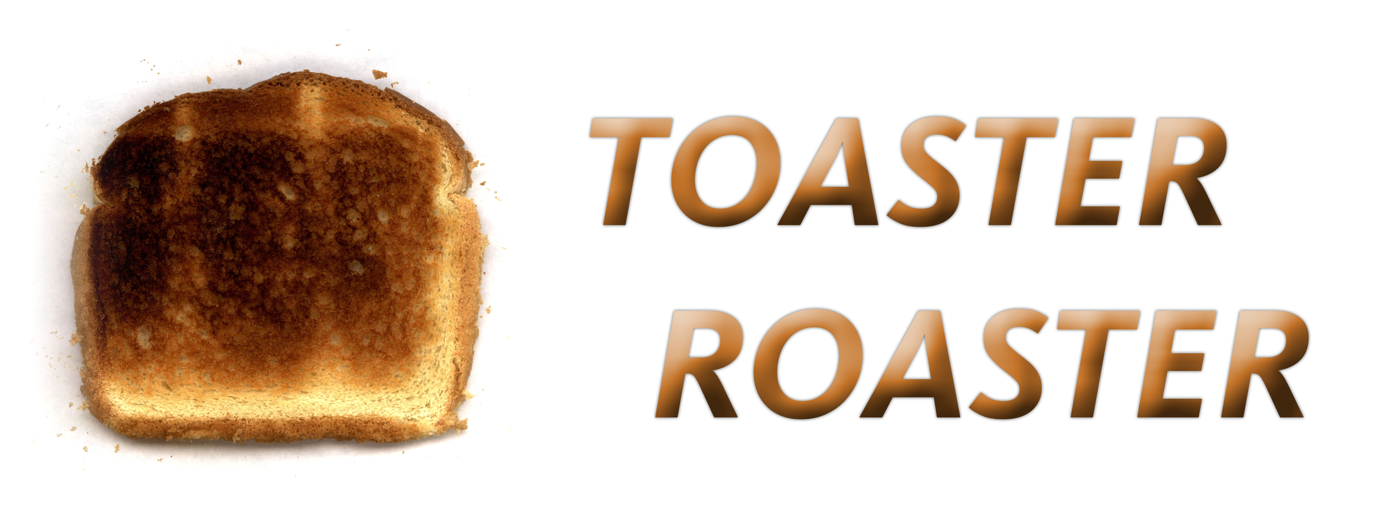

Slide 2
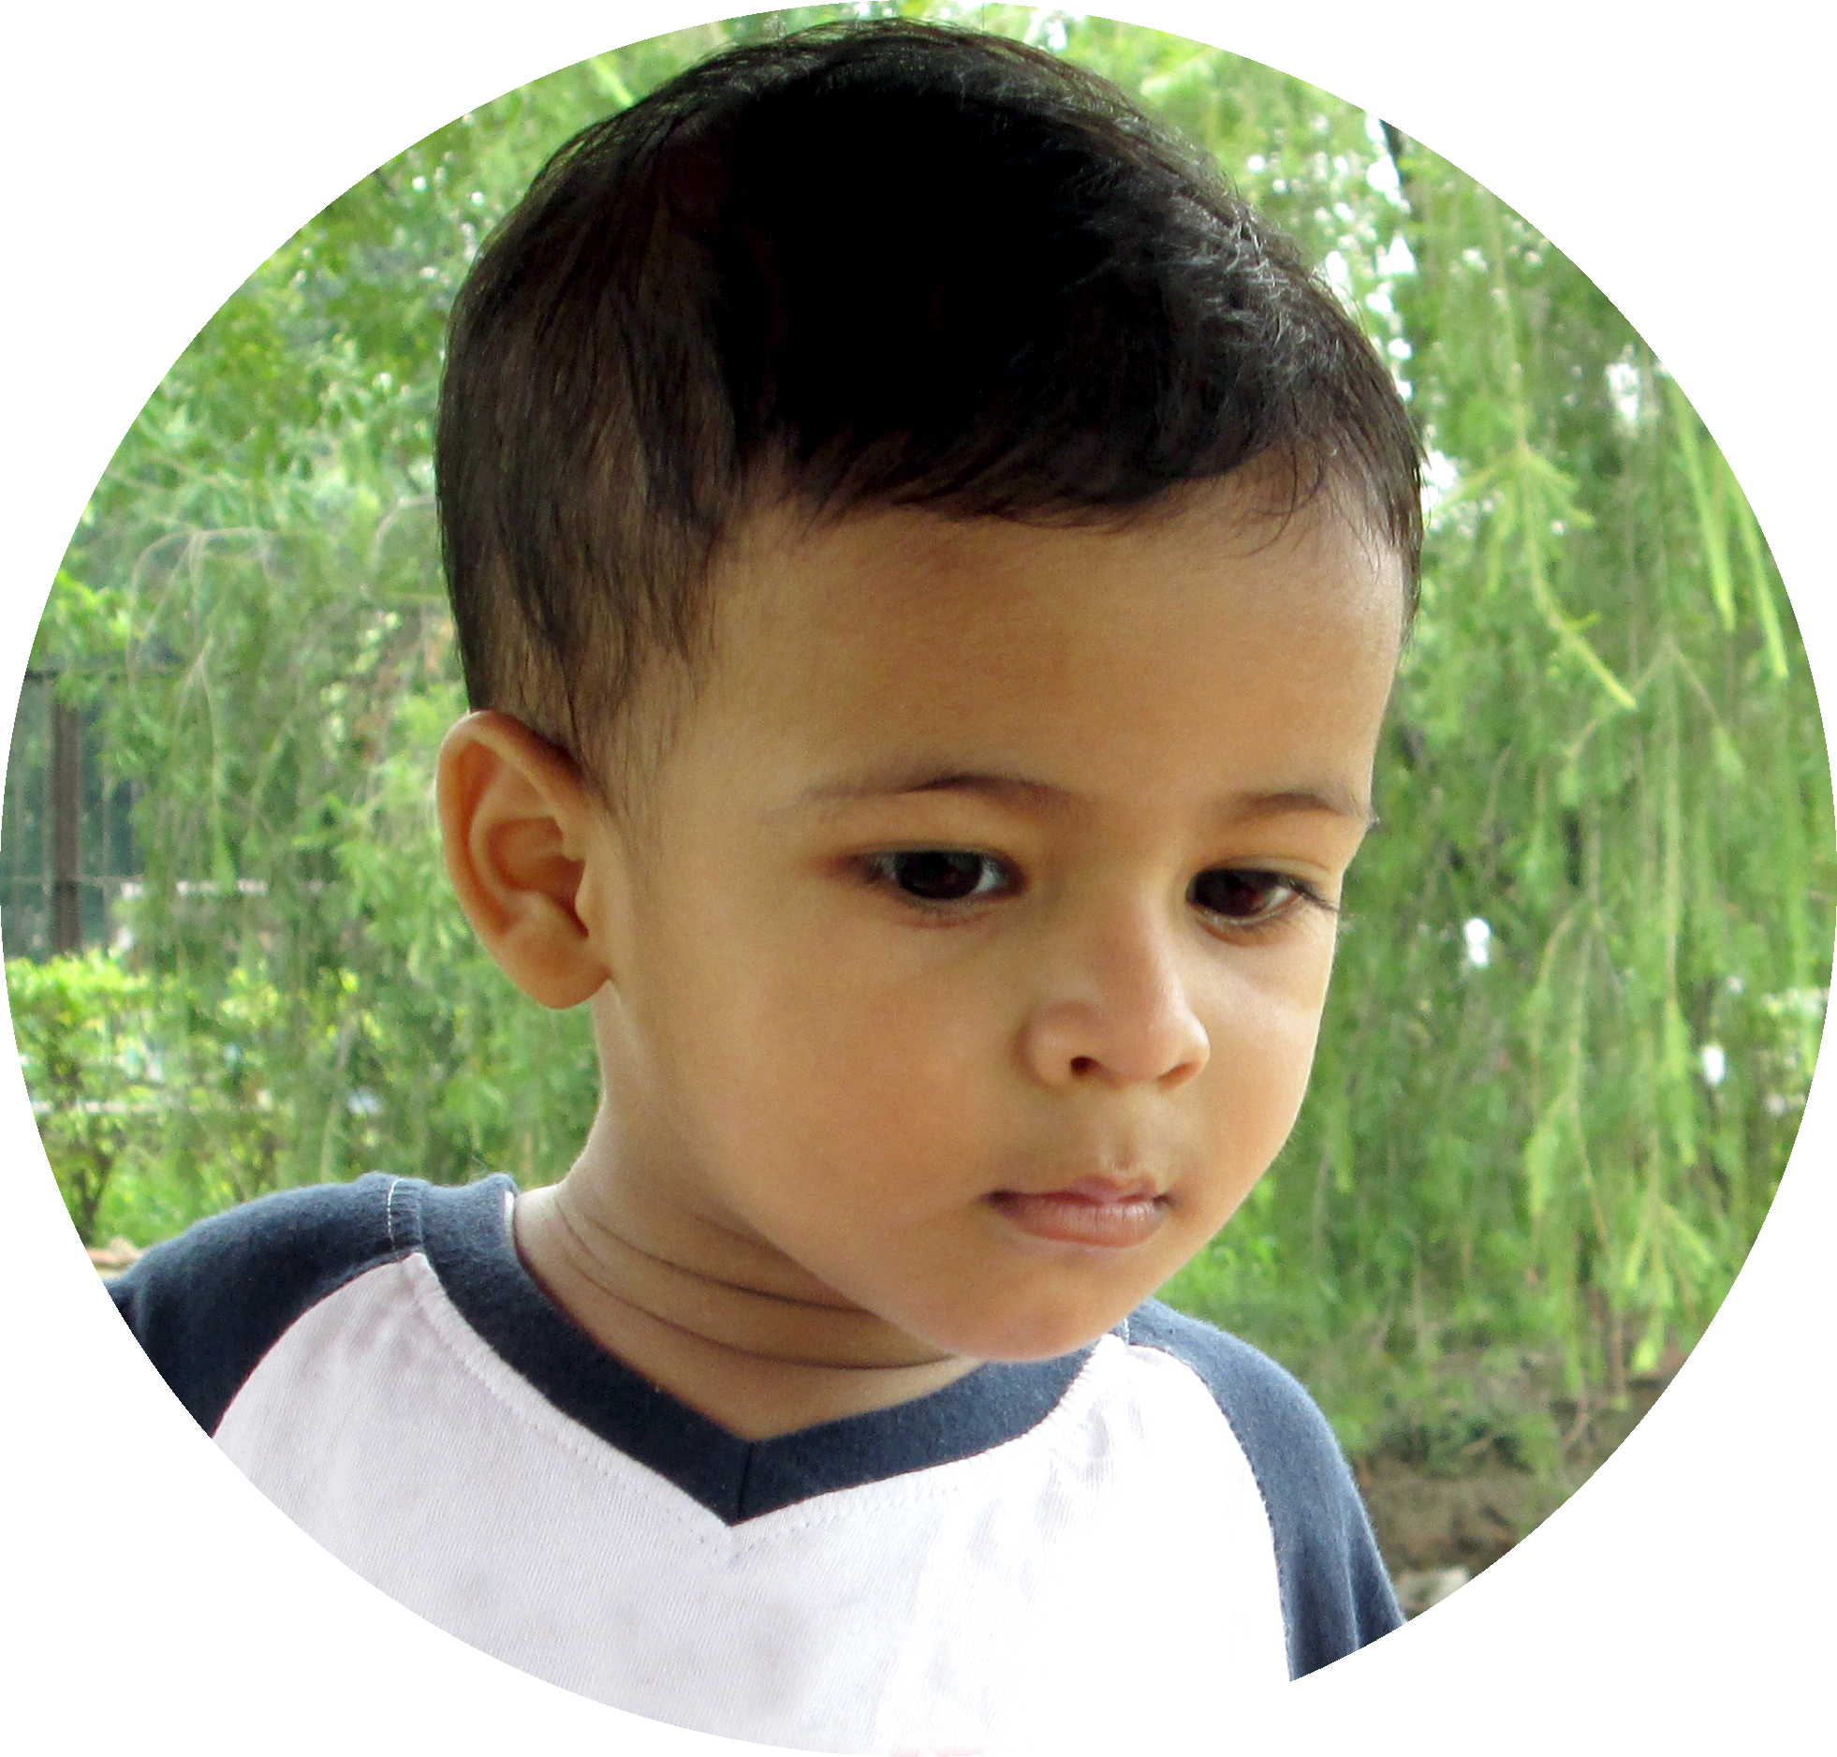
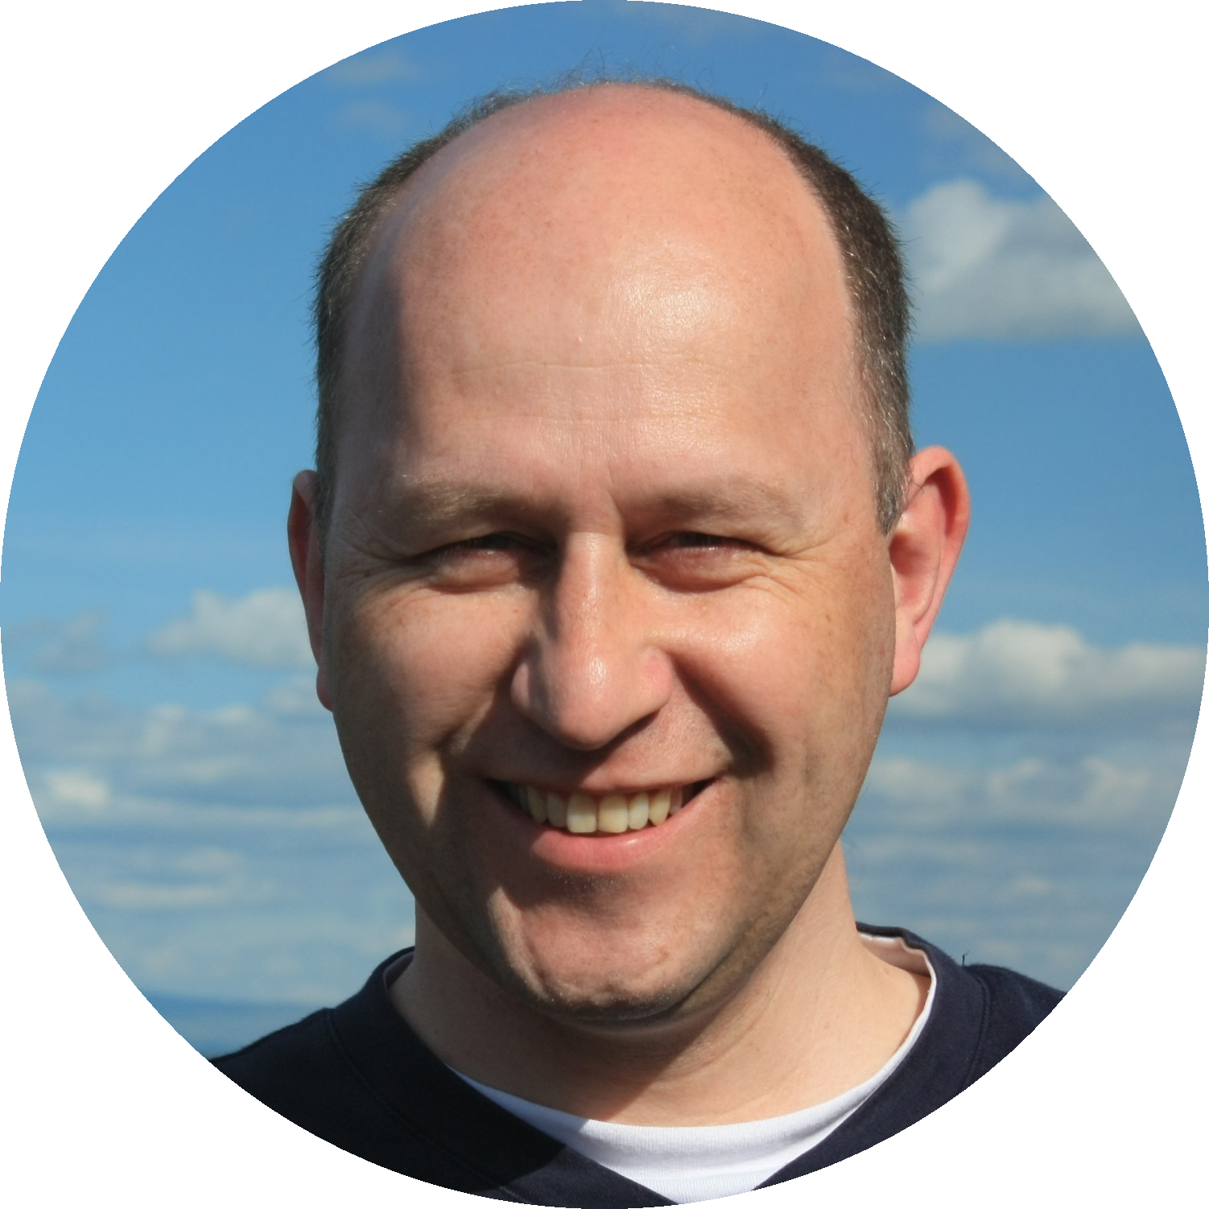

Leon-Jaques (8)
Hubert (53)
Владимир (22)

Slide 3
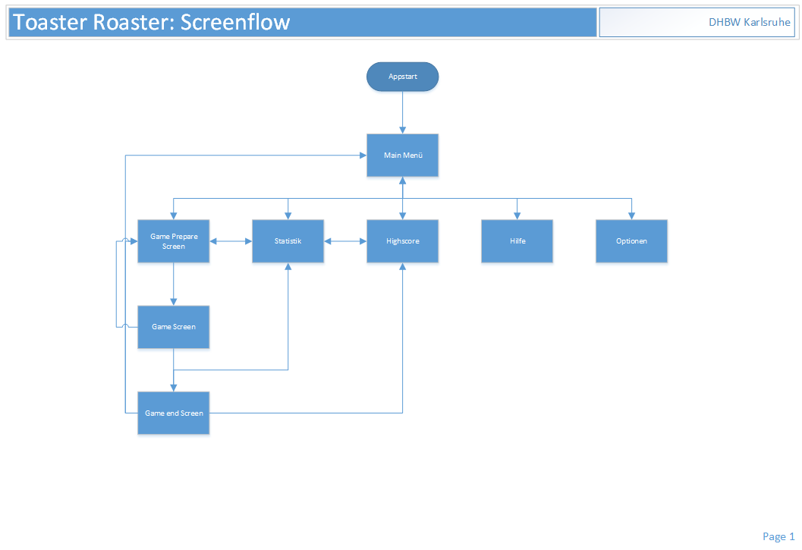

Slide 4
Game-Projekt
(quasi plattformunabhängig)
Launcher
(iOS)
Launcher
(WP)
Launcher
(Win)
Launcher
(OUYA)

Slide 5
